Slide 1
3. Moraalin kohde
Ydinsisällöt

Slide 2
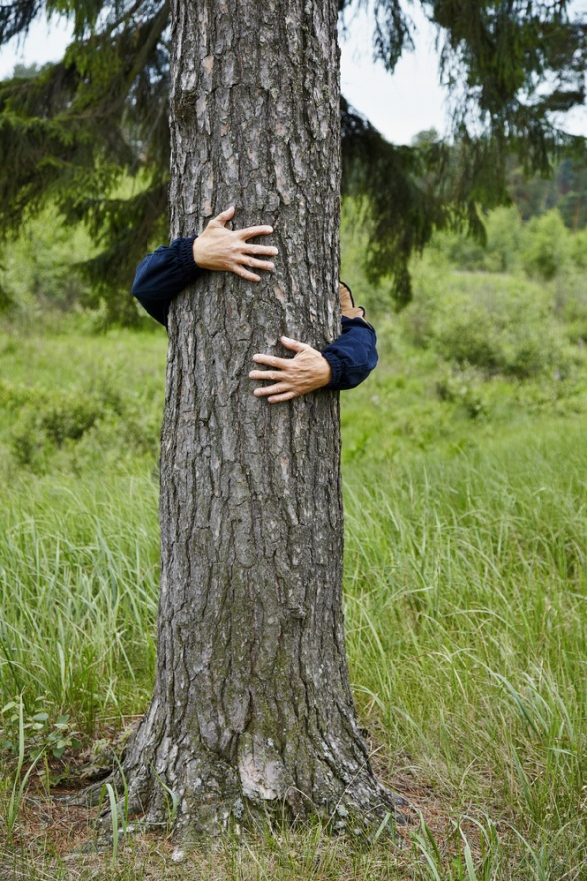
Moraalin kohde
Moraalin kohde on se jota tai mitä on kohdeltava moraalisesti.
Eri kulttuureissa eri aikoina moraalin kohteina on pidetty ja erilaisia olentoja ja asioita.

Slide 3
Moraalin kehät

Slide 4
Moraalinen toimija, teot ja moraalin kohteet

Slide 5
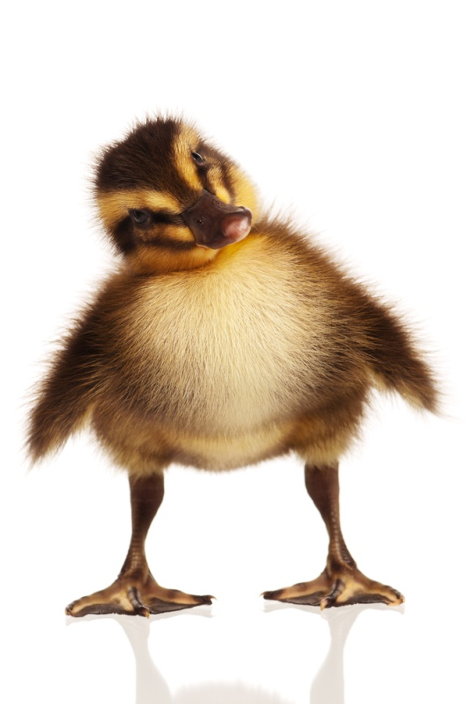
Ympäristöetiikan näkökulmia
Biosentrismi
Luontokeskeinen näkökulma
Kaikkea elollista kohdeltava moraalisesti
Antroposentrismi
Ihmiskeskeinen näkökulma
Hyvää voidaan arvioida vain ihmisen mittapuulla

Slide 6
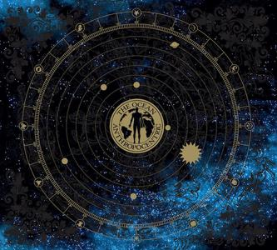
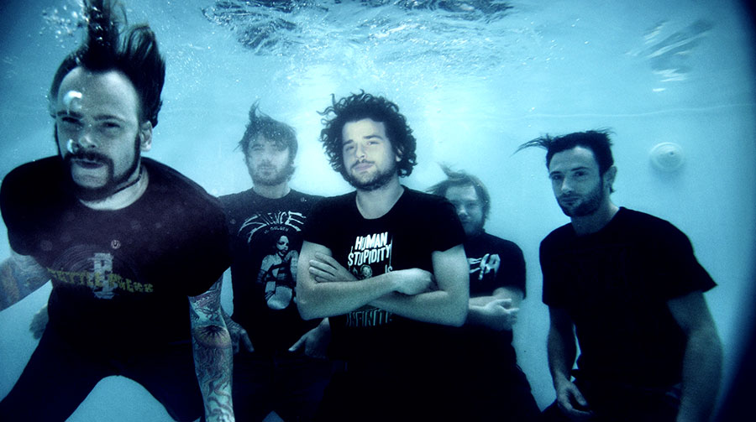
The Ocean - Anthropocentric
The myth that man is the crown of God's creation
Breeds the excuse to deplete the Earth today
The myth that man is the crown of God's creation
Supports our present anthropocentric misconception
Myytti siitä, että ihminen on Jumalan luomakunnan kruunu
Synnyttää tekosyyn köyhdyttää maapalloa tänään
Myytti siitä, että ihminen on Jumalan luomakunnan kruunu
Tukee nykyistä antroposentristä väärinkäsitystämme

Slide 7
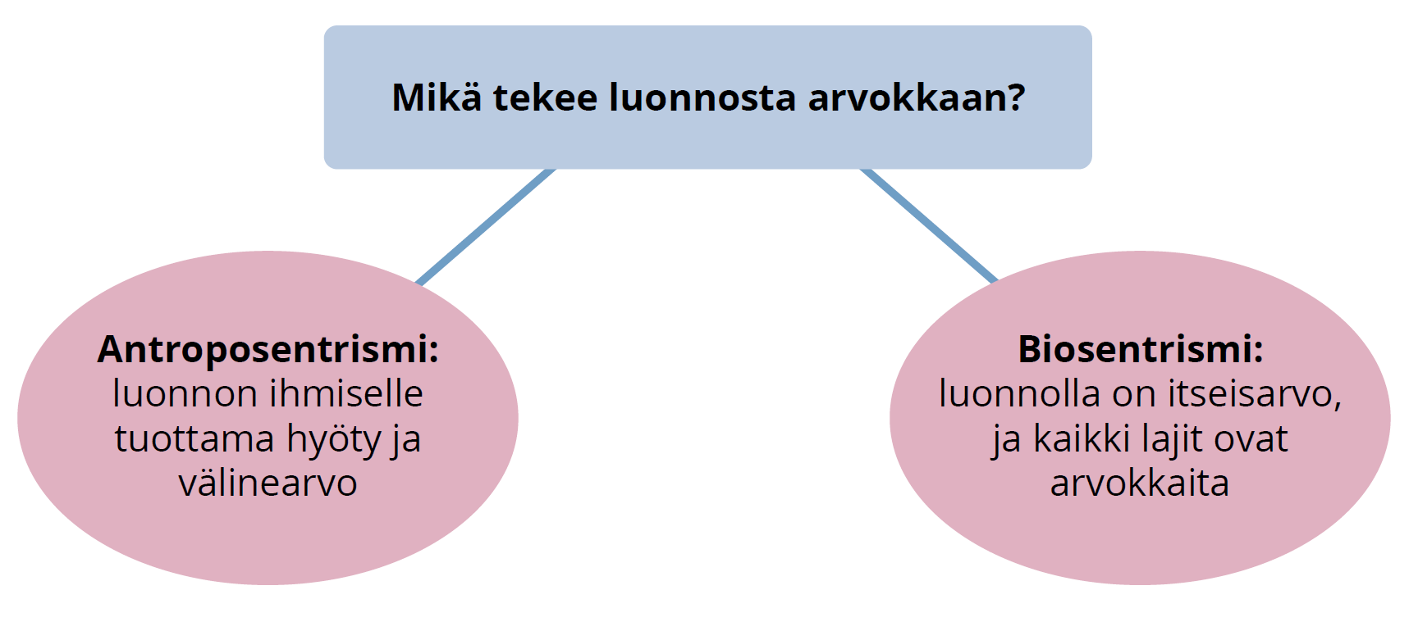

Slide 8
Taito: Moraalikysymysten analysoiminen
Analysoitaessa asia puretaan osiin.
Moraalikysymyksiä voidaan analysoida esimerkiksi tunnistamalla tilanne:
Moraalinen teko
Teon tekijä
Teon kohde

Slide 9
Tieto: Metaetiikka
Metaetiikka on etiikan osa-alue, joka tutkii eettisiä käsityksiä ja moraaliväitteitä.

